Slide 1
Психологічна новела М.Коцюбинського «Intermezzo» з жанровими ознаками «поезії в прозі». Автобіографічна основа. Проблеми душевної рівноваги,повноцінного життя, специфіки творчого процесу

Slide 2
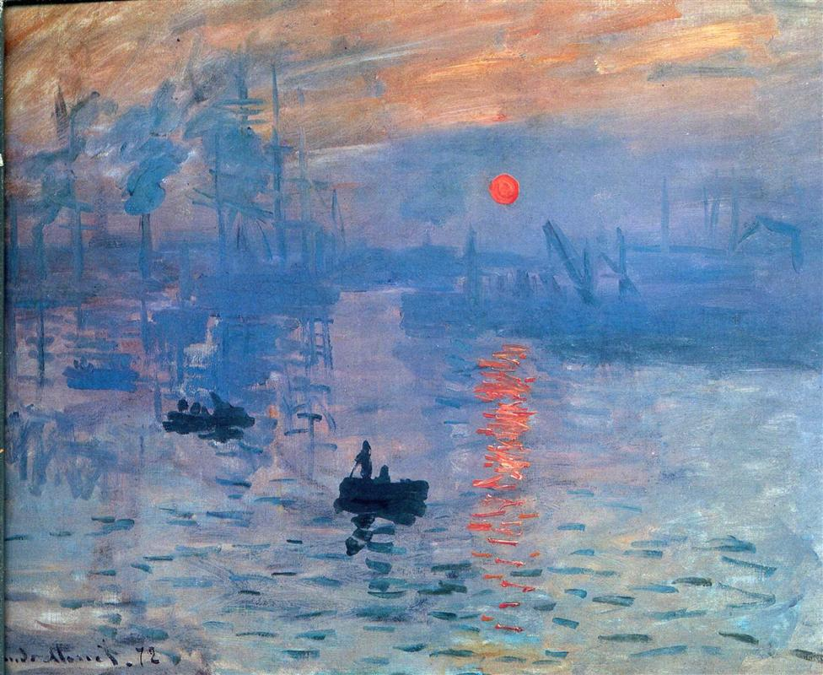
Картина К.Моне
Алітерація, асонанс, звукопис, кольоративи
Передача мінливих вражень
Слабко виписано сюжетні складові
Відмова від соціальних тем

Slide 3
Новела
- невеликий за обсягом прозовий твір про незвичайну життєву подію з несподіваним фіналом, напруженою та яскраво вимальованою дією

Slide 4
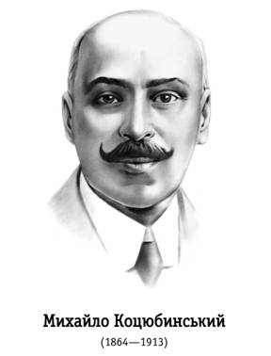
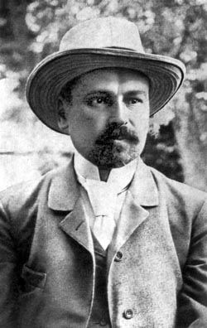
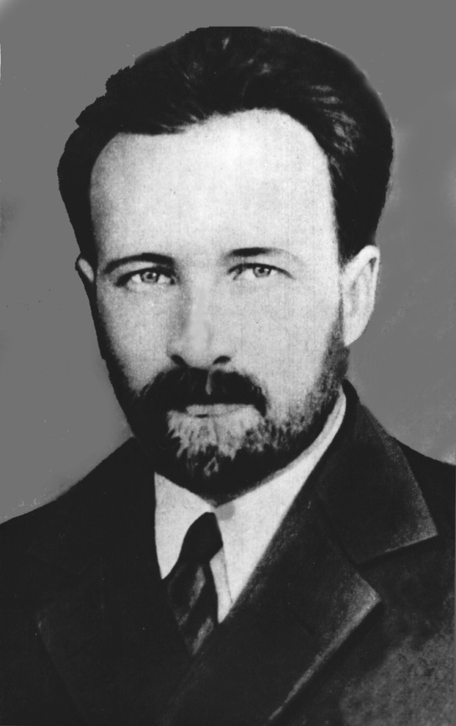
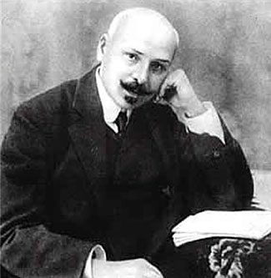

Slide 5
Найтонші зміни
Миттєві
враження
Лаконізм
Психологізм
Яскраві
деталі
Зорові ,
слухові образи

Slide 6
Психологічна новела – невеликий прозовий твір, побудований на глибокому змалюванні психології персонажів.

Slide 7
Моя утома – зневіра, депресія,
розчарування .
Залізна рука города – потяг, місто
Людське горе – становище народу

Slide 8
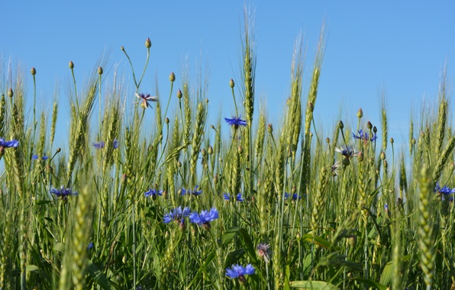
Ниви у червні –
життєва енергія
Жайворонки –
творче піднесення
Сонце –
вічність
Три вівчарки -
Пава – дворянство
Трепов – жандармерія
Оверко – селянство
Зозуля - надія та життя

Slide 9
Поезія в прозі - невеликий за обсягом ліро-епічний твір, написаний ритмічною прозою, який відзначається образністю,стрункістю композиції, сконцентрованістю змісту.

Slide 10
Сенкан — це вірш, що складається з п’яти рядків.
Коцюбинський
Європейський, талановитий
Виснажився, перепочив, творив
Обов’язок митця – служити людям
Сонцепоклонник

Slide 11
Літературна гра «Закінчи речення»
В українській літературі М.Коцюбинський відомий як…
( Імпресіоніст).
2. Слово «Intermezzo» означає…
(Перепочинок, пауза).
3. Новела «Intermezzo» присвячена…
(Кононівським полям).
4. Ознакою драматичного твору в новелі є …
(Перелік дійових осіб).
5. «Єднала небо із землею в голосну арфу і грала на струнах симфонію поля « дійова особа новели…
(Жайворонок).

Slide 12
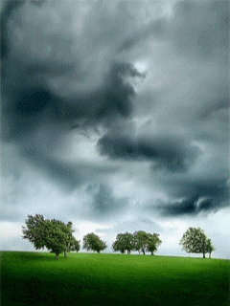
6. Дослідники, вивчаючи жанрову специфіку новели відносили її до…
(Поезії в прозі). 7. Вівчарка Пава символізує…
(Дворянство).
8. Трепов - …
(Жандармерію).
9. Оверко - …
(Принижене селянство). 10. М.Коцюбинського називали…
(Сонцепоклонник). 11. Кульмінацією новели є епізод…
( Зустріч митця з селянином). 12. Уривок «Прощайте. Йду поміж людьми. Душа готова , струни тугі, наладжені, вона вже грає» є елементом сюжету - …
(Розв’язкою).

Slide 13
Домашнє завдання : складіть есе, у якому поділитеся своїми варіантами виходу зі складних життєвих ситуацій, читати «Тіні забутих предків» М. Коцюбинського

Slide 14
«Михайло Коцюбинський — письменник сонячний. І не тільки тому, що «носив у душі сонце»… Уся його проза... — це світлий, відкритий простір для душі й духу»
(О. Логвиненко).

